Slide 1
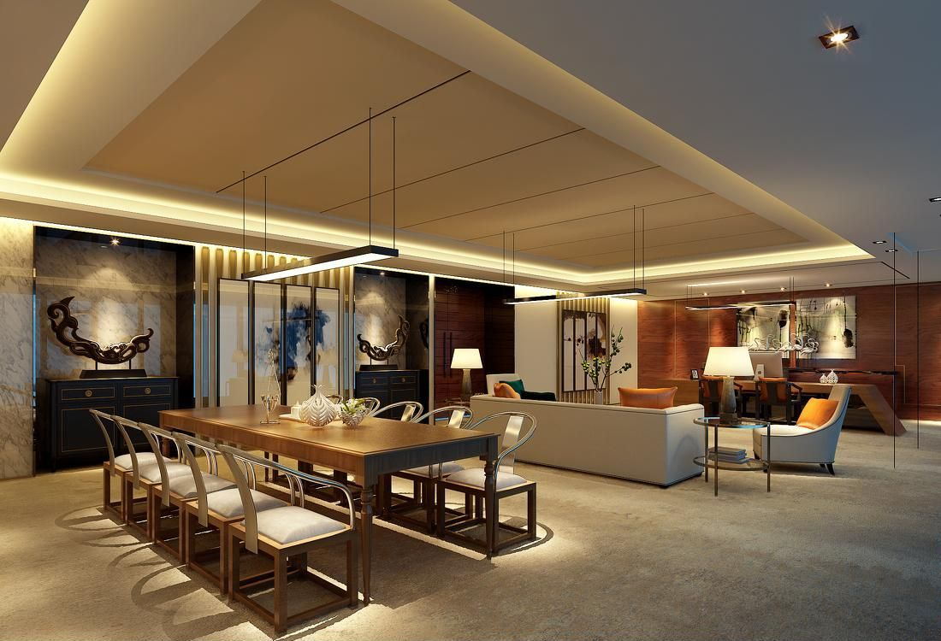
01 铺装 块材楼 地面
《建筑装饰工程施工》
任务010质量验收

Slide 2
教学目标
Unit teaching goal
能 力 目 标
知识目 标
素质目 标
1.能够做验收前的准备工作
2.能够熟练使用本单元所用检测工具；
3.能够依据《 《GB50210-2018《建筑装饰装修工程质量验收标准》，对楼地面的施工进行检测。
1.掌握楼地面施工的验收程序；
2.掌握楼地面的验收项目；
3.掌握楼地面施工质量验收的控制要点。
1.严格按验收标准进行检测；
—培养守法意识；
2.正确使用检测工具，确保楼地面施工检测质量；
—培养责任意识、质量意识；
3.施工现场工具摆放整齐有序；
—注重维护公司企业形象；
2

Slide 3
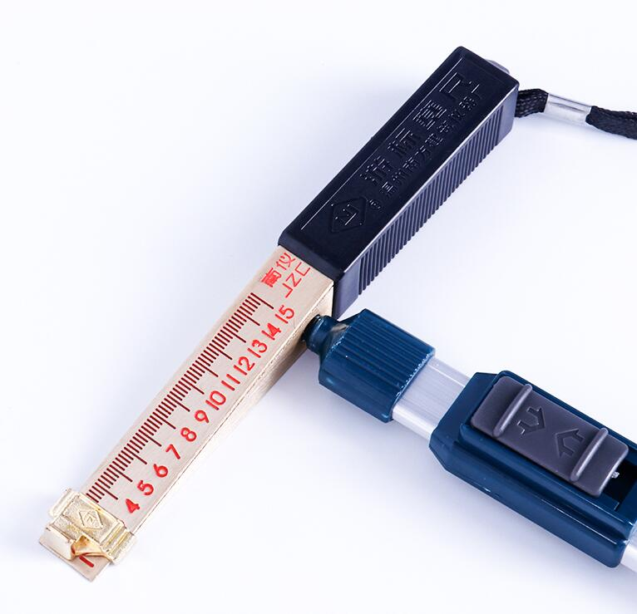
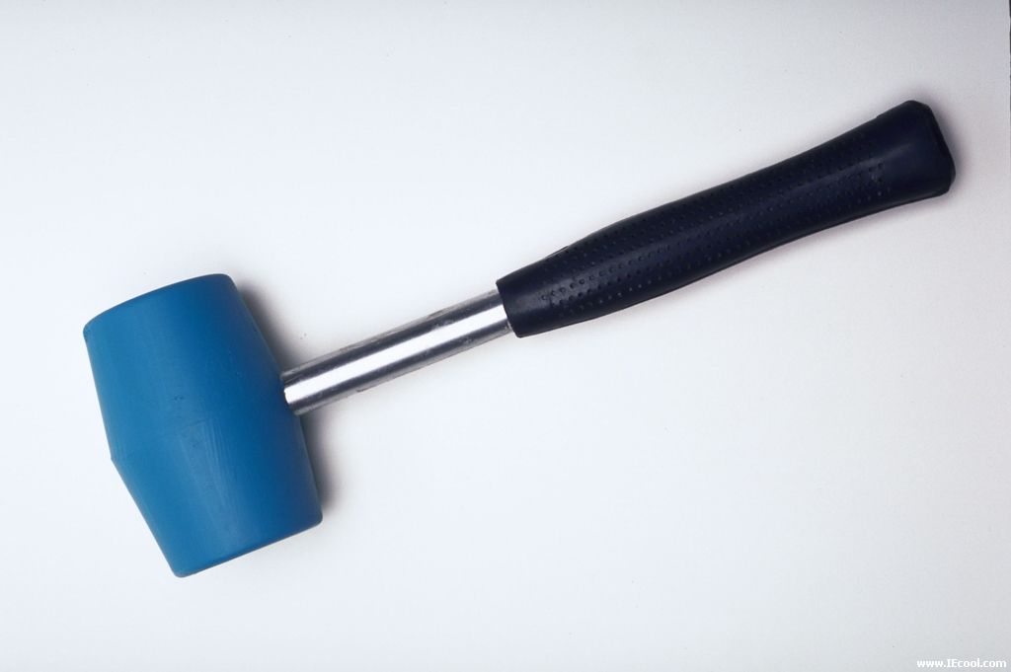
一、检测工具
塞尺
橡皮锤
3

Slide 4
二、检测项目
1、主控项目及一般项目
表1-1陶瓷地砖面层的质量标准和检验方法。
项目 | 项次 | 质量要求 | 检 验 方 法
主控项目 | 1块材质量 | 地砖面层所用的板块的品种、质量应符合设计要求 | 观察检查和检查材质合格记录
 | 2面层与下一层结合 | 面层与下一层应结合牢固，无空鼓 | 用小锤敲击检查
一般项目 | 3面层表面质量 | 面层的表面应洁净、平整、无磨痕，且应图案清晰、色泽一致、接缝均匀、周边顺直、镶嵌正确，板块无裂缝、掉角和缺棱等缺陷 | 观察检查
3

Slide 5
二、检测项目
1、主控项目及一般项目
表1-1陶瓷地砖面层的质量标准和检验方法。
面层的表面应洁净、平整、无磨痕，且应图案清晰、色泽一致、接缝均匀、周边顺直、镶嵌正确，板块无裂缝、掉角和缺棱等缺陷 | 观察检查
踢脚线表面应洁净、高度一致、结合牢固、出墙厚度一致 | 用小锤敲击及尺量检查
楼梯踏步和台阶板块的缝隙宽度应一致、齿角整齐，楼梯段相邻踏步高度差不应大于10mm；防滑条应顺直、牢固 | 观察和尺量检查
面层表面的坡度应符合设计要求，不倒泛水，无积水；与地漏、管道结合处应严密牢固，无渗漏 | 观察、泼水或坡度尺及蓄水检查
3

Slide 6
三、允许偏差及检测方法
表1-2 陶瓷地砖允许偏差及检验方法
项次 | 项目 | 允 许 偏 差（mm） | 检 验 方 法
1 | 表面平整度 | 1.0 | 用2m靠尺和楔形塞尺检查
2 | 缝格平直 | 2.0 | 拉5m线，不足5m者拉通线和尺量检查
3 | 接缝高低 | 0.5 | 尺量和楔形塞尺检查
4 | 板块间隙宽度 | 1.0 | 尺量检查
5 | 踢脚线上口平直 | 1.0 | 拉5m线和尺量检查
3

Slide 7
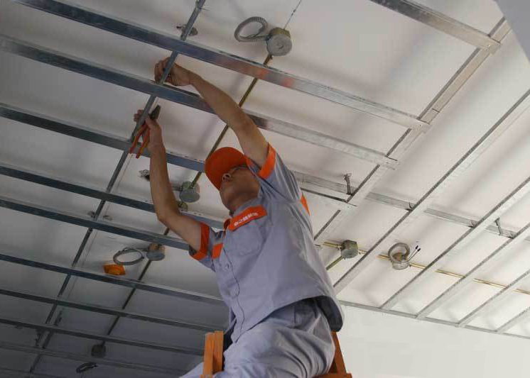
Thanks

